Slide 1
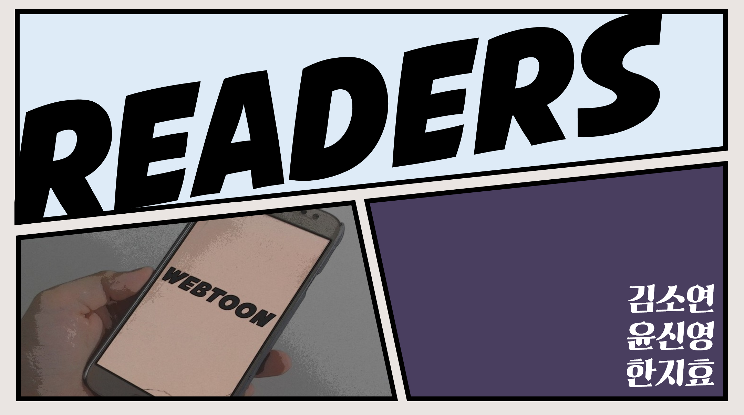

Slide 2
목차
1
주제 요약
2
피드백
3
기능 설명 보완
4
진행 상황
5
주간 계획 진행도
2P
Notes:
발표에 앞서 먼저 목차를 설명 드리겠습니다. 먼저 주제

Slide 3
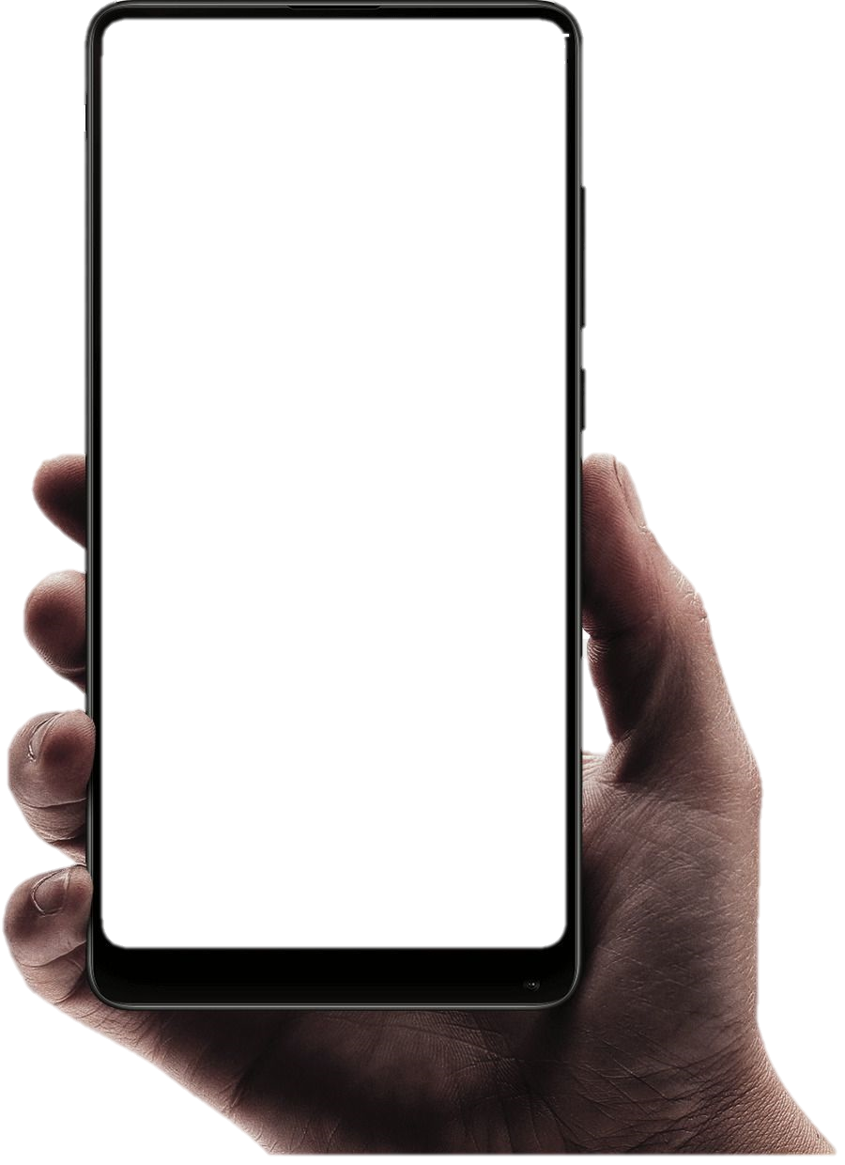

주제 요약
통합 로그인 유지 관리
웹툰 정렬 및 검색
구독, 책갈피 및 메모
통합 로그인 유지 관리
통합 웹툰 플랫폼
“한 곳에서 모아 읽자”
작품 숨김 기능
유저 맞춤형 작품 추천
3P

Slide 4

피드백
기존의 어플과의 차별점이 보이지 않아요.
통합 로그인은 플랫폼 사정 상 힘들 것 같아요.
추천 시스템에 대한 설명이 부족해요.
인앱 브라우저를 사용할 경우 기존과 큰 차이를 못 느끼겠어요.
4P

Slide 5



기능 설명 보완
통합 로그인 관리
인앱 브라우저
작품 추천
5P

Slide 6

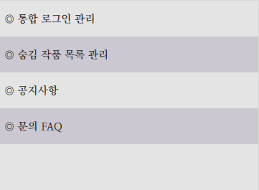
기능 설명 보완 – 통합 로그인
개발의 한계점
플랫폼과의 제휴 문제
구현 내용
웹툰 연재처들의 로그인 유지 관리
웹툰 사이트들의 첫 로그인 필수
이후 앱 재실행 시, 다시 로그인해야 하는 상황을 방지
주목적 : 여러 연재처들의 로그인, 로그아웃 관리
통합 로그인
유지 및 관리
6P

Slide 7
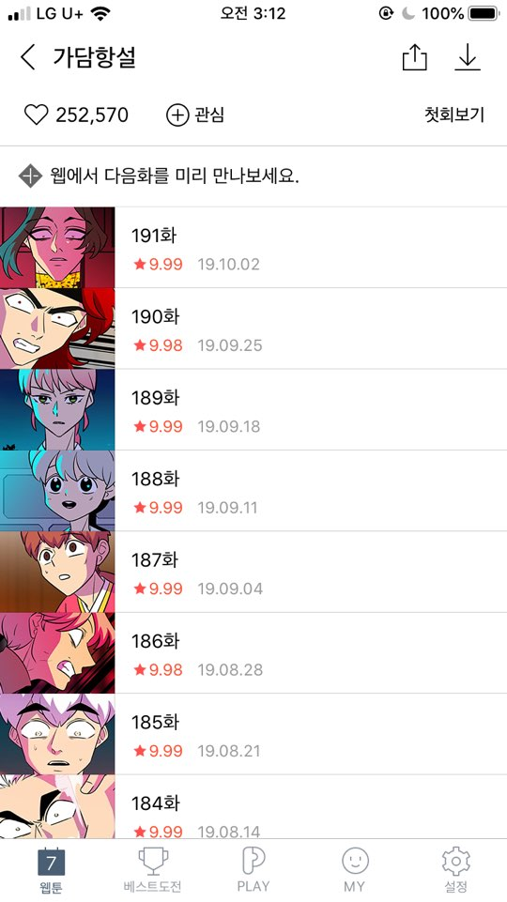

기능 설명 보완 – 인앱 브라우저
개발의 한계점
웹툰 이미지 크롤링 후 앱 업로드는 저작권 위배
구현 내용
웹툰 회차 선택까지는 앱 자체 레이아웃
이후 웹툰 보기는 인앱 브라우저 방식
저작권 준수
주목적 : 웹툰을 한 앱에서 다 볼 수 있도록
인앱 브라우저
7P

Slide 8
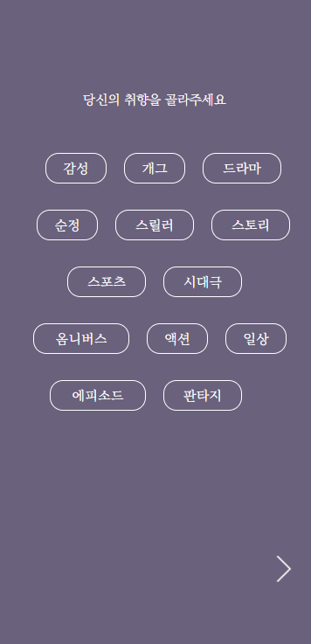
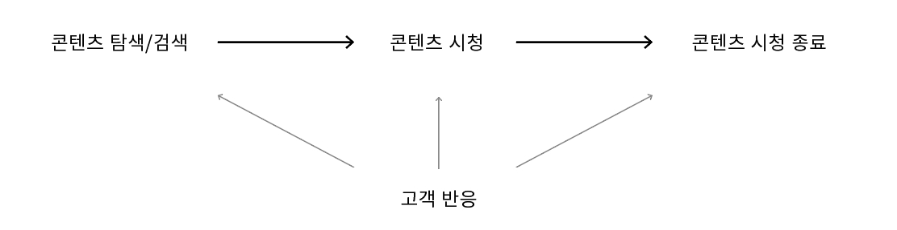
기능 설명 보완 – 작품 추천
타겟 세분화
데이터 태깅 기반 vs 유사 사용자 기반
수집 데이터
고객 반응 데이터 수집
ex) 구독, 책갈피
로그 데이터 수집
ex] 웹툰 시청 시간
작품 추천
8P

Slide 9
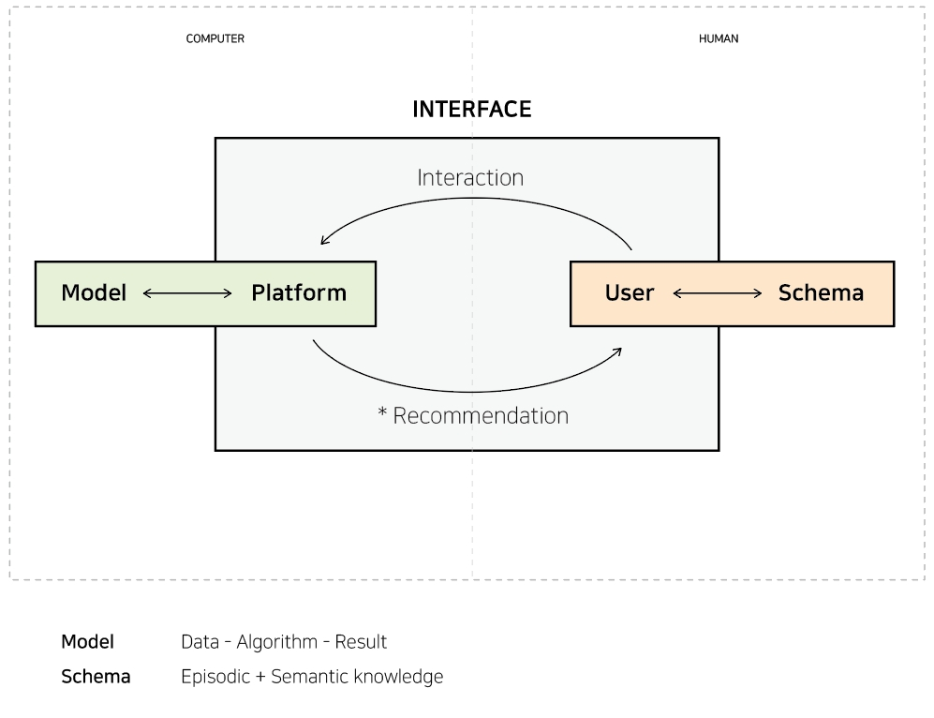
기능 설명 보완 – 작품 추천
9P

Slide 10
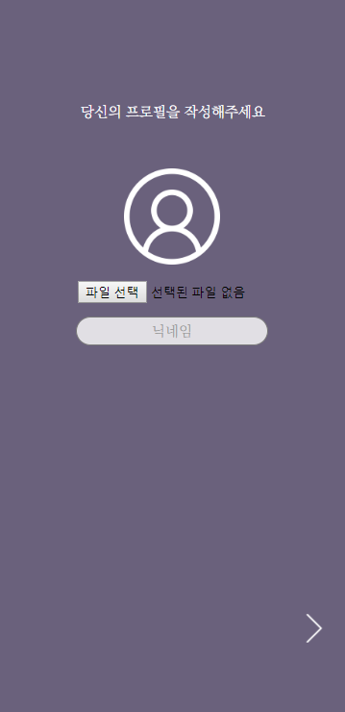
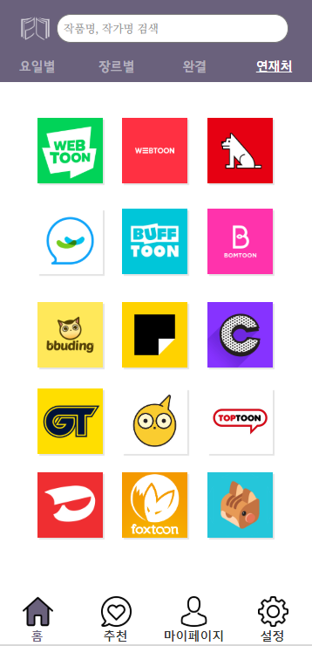
진행 상황
UI 디자인 및 프로토타입 제작 중
메인 메뉴 개수 변경
홈 메뉴 fragment 구성
마이페이지 메뉴 fragment 구성
권한 화면/인덱스 화면 디자인 및 레이아웃 변경
웹툰 정렬 화면 레이아웃
인앱 로그인 화면 구성 및 sharedpreference를 이용한 로그인 정보 기억하기 기능 구현
서버 구축 및 MySQL 연동, DB 테이블 작성 중
10P

Slide 11
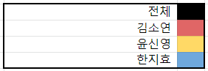
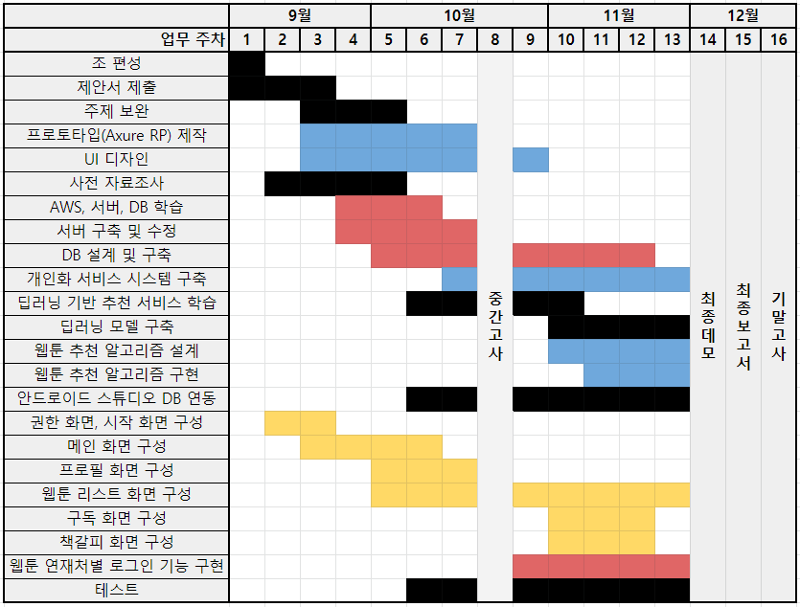
주간 계획 진행도
11P

Slide 12
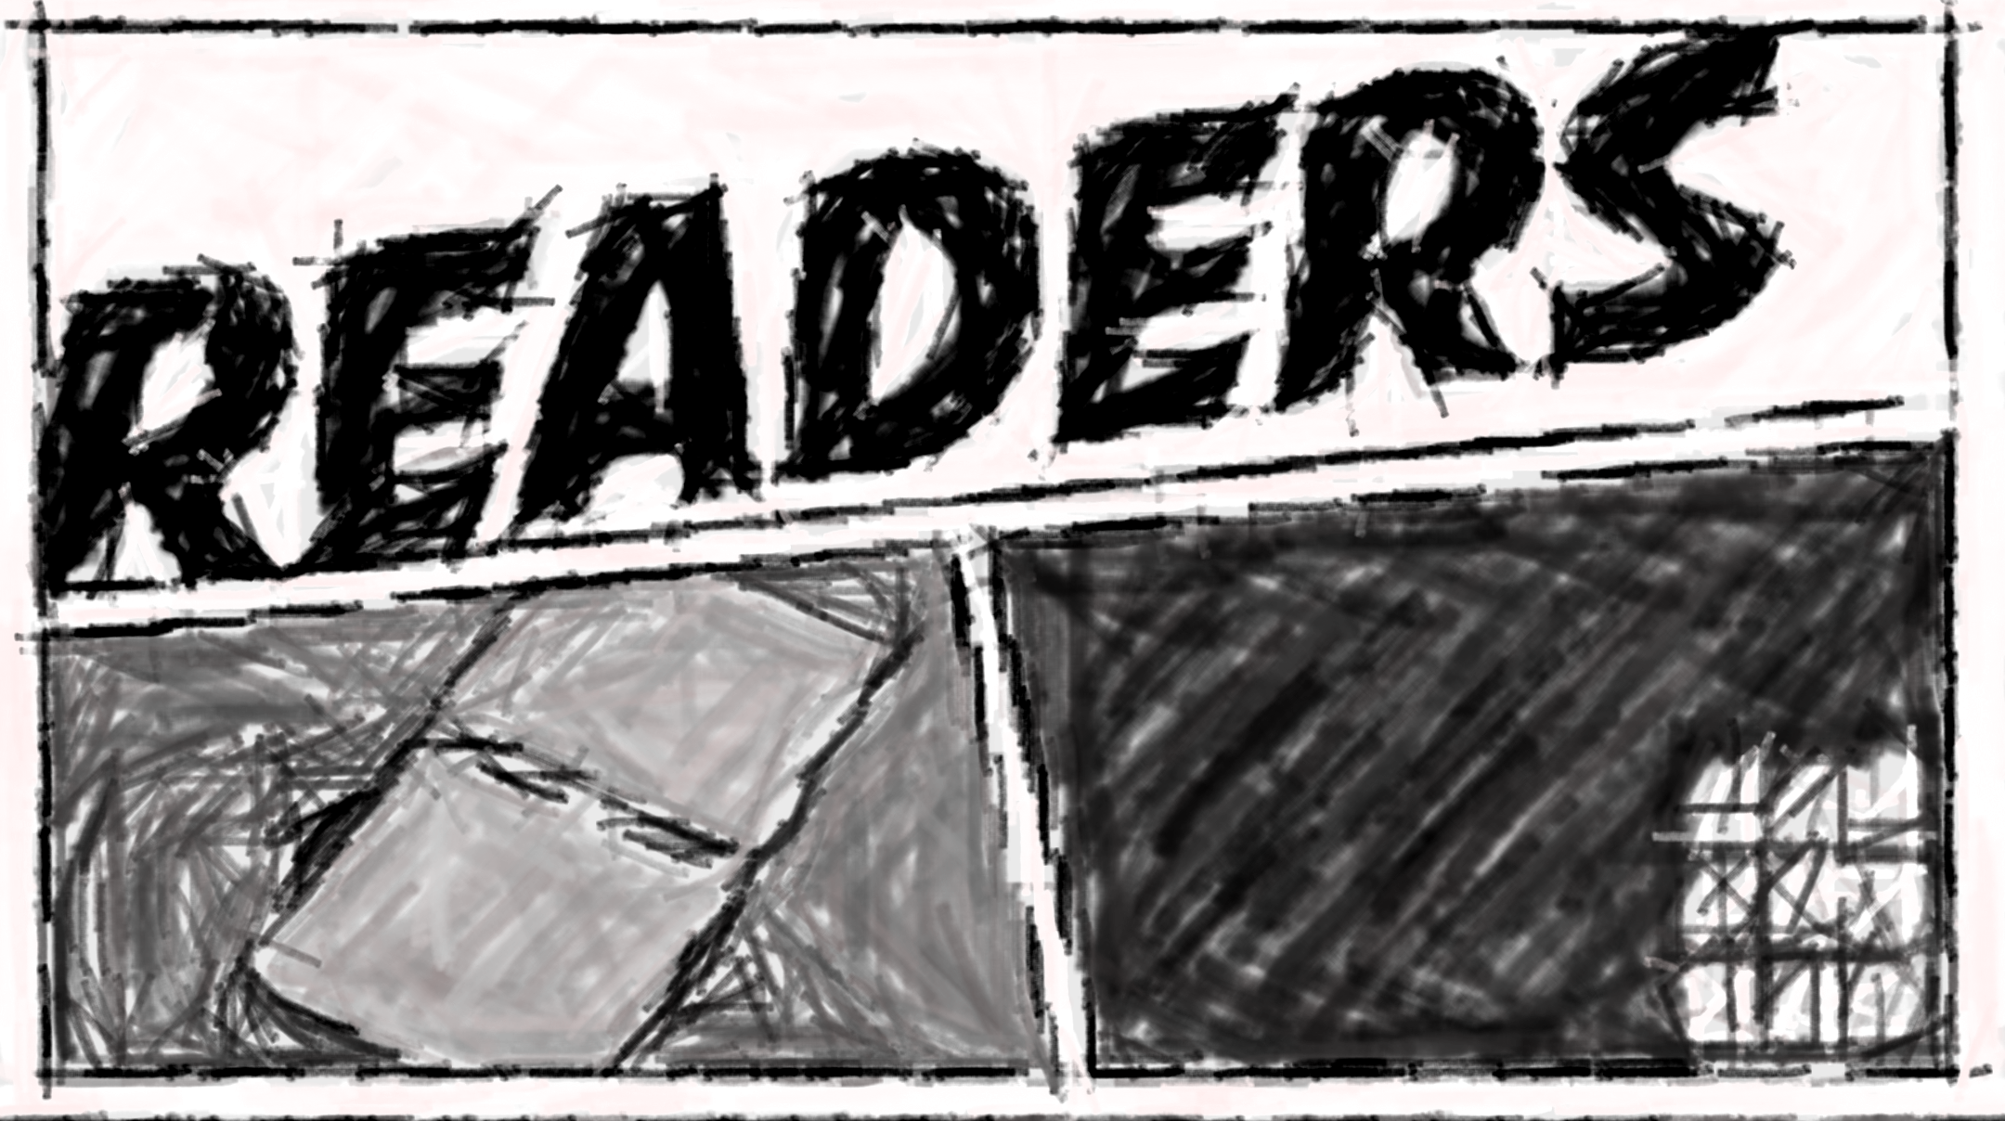
감사합니다

